Slide 1

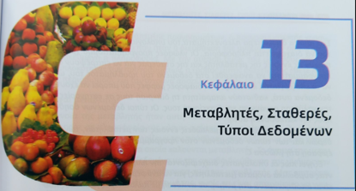
Εισαγωγή στην Τέχνη του
Προγραμματισμού (με τη C)
Πίνακες
https://sites.google.com/view/i2art-of-programming
Arrays
Πηγή: Μια Εισαγωγή στην Τέχνη του Προγραμματισμού

Slide 2
Οργάνωση Διάλεξης
Πίνακας – Ορισμός
  Δήλωση
  Αναφορά σε στοιχεία του
  Απόδοση αρχικών τιμών
Πίνακας ως όρισμα σε συνάρτηση
Δισδιάστατος Πίνακας
Πίνακας τριών διαστάσεων
Η Συμβολοσειρά ως πίνακας χαρακτήρων
© 2025 Μια Εισαγωγή στην Τέχνη του Προγραμματισμού
Πίνακες - Arrays
Διαφάνεια 2

Slide 3

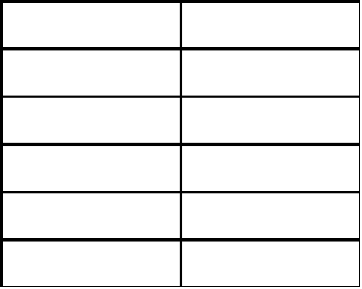
Ο τύπος του Πίνακα
χρησιμοποιείται
  για αποθήκευση και διαχείριση μεγάλων ποσοτήτων δεδομένων που είναι κοινού τύπου και σχετίζονται μεταξύ τους.
για την γλώσσα είναι
  μια συλλογή στοιχείων ίδιου τύπου, των οποίων οι τιμές είναι αποθηκευμένες σε διαδοχικές θέσεις μνήμης
αποτελούν
  μαζί με τους δείκτες από τα πιο ισχυρά στοιχεία της C
© 2025 Μια Εισαγωγή στην Τέχνη του Προγραμματισμού
Πίνακες - Arrays
Διαφάνεια 3

Slide 4
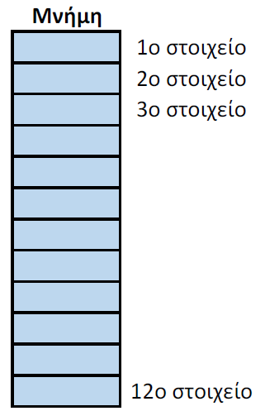
Δήλωση Πίνακα
δηλώνει στον compiler
  το όνομα του πίνακα (temp)
  τον αριθμό των στοιχείων του (12)
  τον τύπο των στοιχείων του (float)
float temp[12];
Το μέγεθος του πίνακα δεν μπορεί να αλλάξει στο
χρόνο εκτέλεσης του προγράμματος (run-time).
© 2025 Μια Εισαγωγή στην Τέχνη του Προγραμματισμού
Πίνακες - Arrays
Διαφάνεια 4

Slide 5
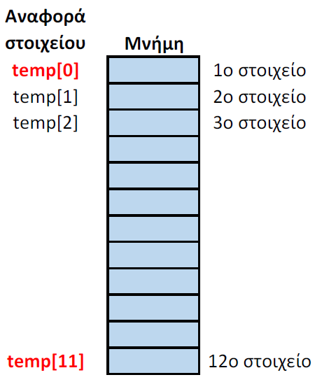
Αναφορά σε στοιχείο Πίνακα
Η αναφορά σε στοιχείο του πίνακα γίνεται με το όνομα του πίνακα και την τάξη του στοιχείου σε αυτόν.
Π.χ. temp[0] για το πρώτο στοιχείο,
temp[11] για το 12ο στοιχείο
float temp[12];
Είναι αποκλειστική ευθύνη του προγραμματιστή να μην αναφερθεί σε στοιχείο του πίνακα που ξεπερνά τα όρια του. Αυτό έχει απρόβλεπτες συνέπειες.
Το πρόβλημα δεν αντιμετωπίζεται με δήλωση μεγαλύτερου πίνακα από ότι απαιτείται γιατί αυτό δεσμεύει άδικα πόρους (resources) του συστήματος.
© 2025 Μια Εισαγωγή στην Τέχνη του Προγραμματισμού
Πίνακες - Arrays
Διαφάνεια 5

Slide 6
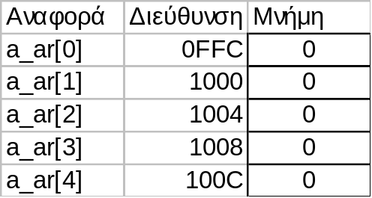
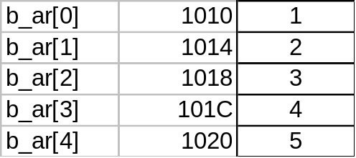
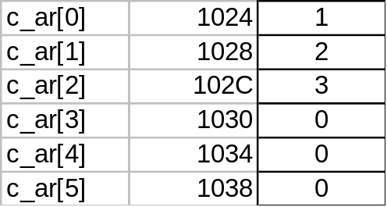
Αρχικοποίηση Πίνακα
int a_ar[5];
int b_ar[5] = {1,2,3.5,4,5};
main(){
:
}
int c_ar[6] = {1,2,3};
Υπόκεινται στον κανόνα που λέει πως γενικές μεταβλητές έχουν αρχική τιμή 0
ενώ οι τοπικές έχουν τυχαία τιμή (αν δεν τους αποδοθεί αρχική τιμή).
© 2025 Μια Εισαγωγή στην Τέχνη του Προγραμματισμού
Πίνακες - Arrays
Διαφάνεια 6

Slide 7
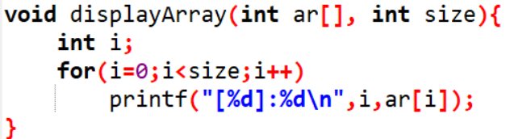
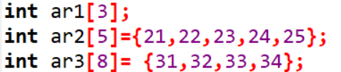
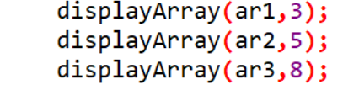
Πίνακας ως όρισμα συνάρτησης
Δήλωση συνάρτησης που τυπώνει τα στοιχεία πίνακα ακεραίων.
Ορισμός της συνάρτησης
Η συνάρτηση δέχεται ως 1^{ο} όρισμα ένα πίνακα ακεραίων και ως 2^{ο} τον αριθμό των στοιχείων του πίνακα.
Ο πίνακας περνάει by reference. Στην πράξη περνάει ως όρισμα ένας δείκτης int στο 1^{ο} στοιχείο του πίνακα.
Κλήση της συνάρτησης
© 2025 Μια Εισαγωγή στην Τέχνη του Προγραμματισμού
Πίνακες - Arrays
Διαφάνεια 7

Slide 8
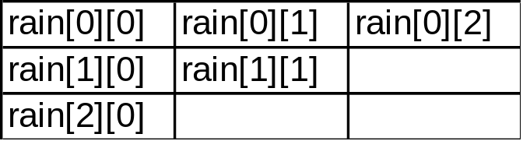
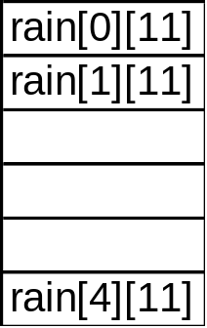
Δισδιάστατος Πίνακας - Δήλωση
Οργάνωση της πληροφορίας μέσου ύψους βροχής κάθε μήνα για 5 έτη.
Απαιτούνται 5 Χ 12 = 60 μεταβλητές τύπου float. Τρεις επιλογές:
  float rain1, rain2, rain3, … rain60;
  float rain[60];
  float rain[5][12];
float rain[5][12];
…
…
…
…
© 2025 Μια Εισαγωγή στην Τέχνη του Προγραμματισμού
Πίνακες - Arrays
Διαφάνεια 8

Slide 9
Δισδιάστατος Πίνακας - Αναφορά σε στοιχεία του
float rain[YEARS][MONTHS];
for(year=0; year<YEARS; year++)
for(month=0; month<MONTHS; month++)
printf(“%f\n”,rain[year][month]);
© 2025 Μια Εισαγωγή στην Τέχνη του Προγραμματισμού
Πίνακες - Arrays
Διαφάνεια 9

Slide 10

Hands-on (StudentsAndCourses)
Παράδειγμα 13.3 Φοιτητές και Μαθήματα (StudentsAndCourses)
Θεωρήστε ότι έχουμε 10 φοιτητές και ο καθένας έχει επιλέξει 4 μαθήματα για τα οποία έχει βαθμολογηθεί από 0-10. Θέλουμε να αναπτύξουμε ένα πρόγραμμα το οποίο θα επεξεργάζεται τους βαθμούς και θα μας δίνει στοιχεία όπως: μέσος όρος κάθε φοιτητή, μικρότερος και μεγαλύτερος βαθμός για κάθε φοιτητή, φοιτητή με τον μεγαλύτερο βαθμό ανά μάθημα κλπ
Δώστε τις δηλώσεις των απαραίτητων μεταβλητών.
Αναπτύξτε ένα πρόγραμμα που τις χρησιμοποιεί.
© 2025 Μια Εισαγωγή στην Τέχνη του Προγραμματισμού
Πίνακες - Arrays
Διαφάνεια 10

Slide 11
Πίνακας τριών διαστάσεων - Δήλωση
Οργάνωση της πληροφορίας της μέσης θερμοκρασίας κάθε μέρας για 10 έτη με πρώτο το 2010.
Για ένα μήνα
float temperature[31];
Για τους 12 μήνες του έτους
float temperature[12][31];
Για τα 10 έτη
float temperature[10][12][31];
© 2025 Μια Εισαγωγή στην Τέχνη του Προγραμματισμού
Πίνακες - Arrays
Διαφάνεια 11

Slide 12
Πίνακας τριών διαστάσεων - Αναφορά σε στοιχεία του
Μέση θερμοκρασία της 6^{ης} Φεβρουαρίου του πρώτου έτους
float temperature[0][1][5];
Μέσες θερμοκρασίες Φεβρουαρίου του τρίτου έτους
float temperature[2][1];
Μέσες θερμοκρασίες του πέμπτου έτους
float temperature[4];
© 2025 Μια Εισαγωγή στην Τέχνη του Προγραμματισμού
Πίνακες - Arrays
Διαφάνεια 12

Slide 13
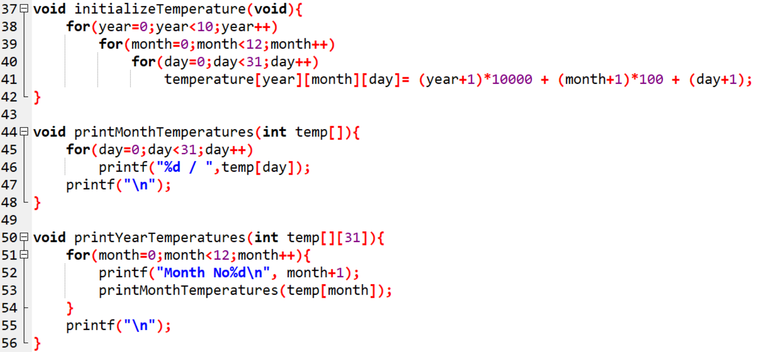
Πίνακας τριών διαστάσεων - Αναφορά σε στοιχεία του
© 2025 Μια Εισαγωγή στην Τέχνη του Προγραμματισμού
Πίνακες - Arrays
Διαφάνεια 13

Slide 14
Hands-on (AverageTempHandling)
Αναπτύξτε ένα πρόγραμμα
για την αποθήκευση της
πληροφορίας της μέσης
θερμοκρασίας κάθε μέρας
για 20 έτη.
© 2025 Μια Εισαγωγή στην Τέχνη του Προγραμματισμού
Πίνακες - Arrays
Διαφάνεια 14

Slide 15
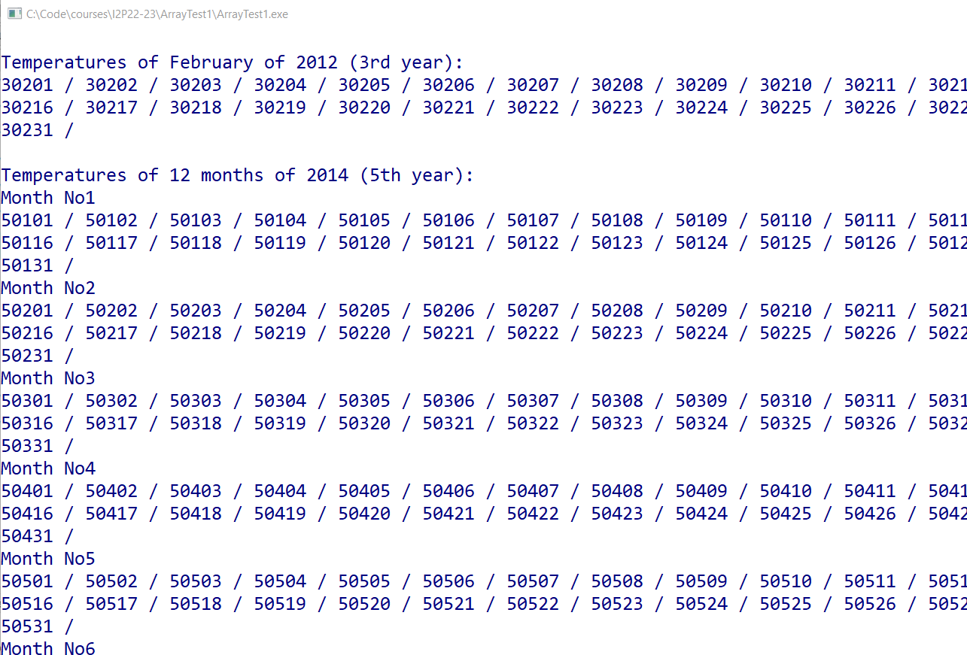
Πιθανή μορφή της εξόδου του προγράμματος
© 2025 Μια Εισαγωγή στην Τέχνη του Προγραμματισμού
Πίνακες - Arrays
Διαφάνεια 15

Slide 16
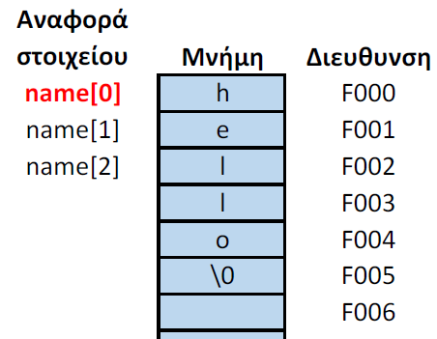

Η Συμβολοσειρά ως πίνακας χαρακτήρων
Η C αντιμετωπίζει τη Συμβολοσειρά ως πίνακα χαρακτήρων.
char name[20] = {‘h’,’e’,’l’,’l’,’o’,’\0’};
char name[] = {‘h’,’e’,’l’,’l’,’o’,’\0’};
char name[] = “hello”;
Δεσμεύει χώρο για τον αριθμό των χαρακτήρων συν ένα για τον χαρακτήρα ‘\0’.
Στην περίπτωση μας 6 (5+1).
….
© 2025 Μια Εισαγωγή στην Τέχνη του Προγραμματισμού
Πίνακες - Arrays
Διαφάνεια 16

